Slide 1

Учет и анализ строительных материалов
Мобильное приложение для эффективного управления строительными материалами, поставщиками и поставками
Выполнил: Гордиенко Иван 408ИС-22
Руководитель: Кусков Ф.В.

Slide 2
План реализации проекта
01
02
03
Анализ и проектирование
Архитектура системы
Разработка функционала
Исследование предметной области, определение требований, изучение существующих решений для учета строительных материалов
Проектирование структуры приложения, выбор технологического стека, разработка модели базы данных
Реализация модулей аутентификации, управления материалами, поставщиками и поставками
04
05
Аналитика и настройки
Тестирование и документация
Создание панели статистики, административных функций, системы экспорта данных
Комплексное тестирование функций, оптимизация производительности, подготовка документации

Slide 3

Идея и цель проекта
Основная идея
Создание надежного Android-приложения для комплексного учета строительных материалов, управления поставщиками и контроля поставок с удобным интерфейсом и мощной аналитикой.
Целевая аудитория
Строительные компании
Менеджеры по закупкам
Складские работники
Логисты и снабженцы

Slide 4




Основной функционал системы
Управление материалами
Управление поставщиками
Каталог с поиском и фильтрацией
База контактных данных
Детальные карточки материалов
Рейтинг поставщиков
Контроль запасов и цен
Условия оплаты и доставки
Отслеживание минимальных уровней
История сотрудничества
Контроль поставок
Аналитика и отчеты
Отслеживание статусов
Статистика по запасам
Учет накладных
Финансовые показатели
Цветовая индикация
Экспорт данных в CSV
Планирование доставок
Резервное копирование

Slide 5

Система ролей и безопасности
Администратор
Гость
Логин: admin | Пароль: 1234
Логин: guest | Пароль: guest123
Полный доступ ко всем функциям
Просмотр всех разделов
Добавление и редактирование данных
Доступ к статистике
Управление настройками системы
Поиск и фильтрация данных
Экспорт и резервное копирование
Без прав редактирования
Заполнение тестовыми данными
Режим только для чтения

Slide 6




Архитектура и технологический стек
Архитектурный подход
Kotlin + Jetpack Compose
MVVM — разделение логики и UI
Современный UI фреймворк
Repository Pattern — абстракция данных
Single Activity — современная навигация
Room + SQLite
Reactive UI — автообновление через Flow
Локальное хранилище данных
Material Design 3
Адаптивный интерфейс
GitHub + CI/CD
Контроль версий

Slide 7
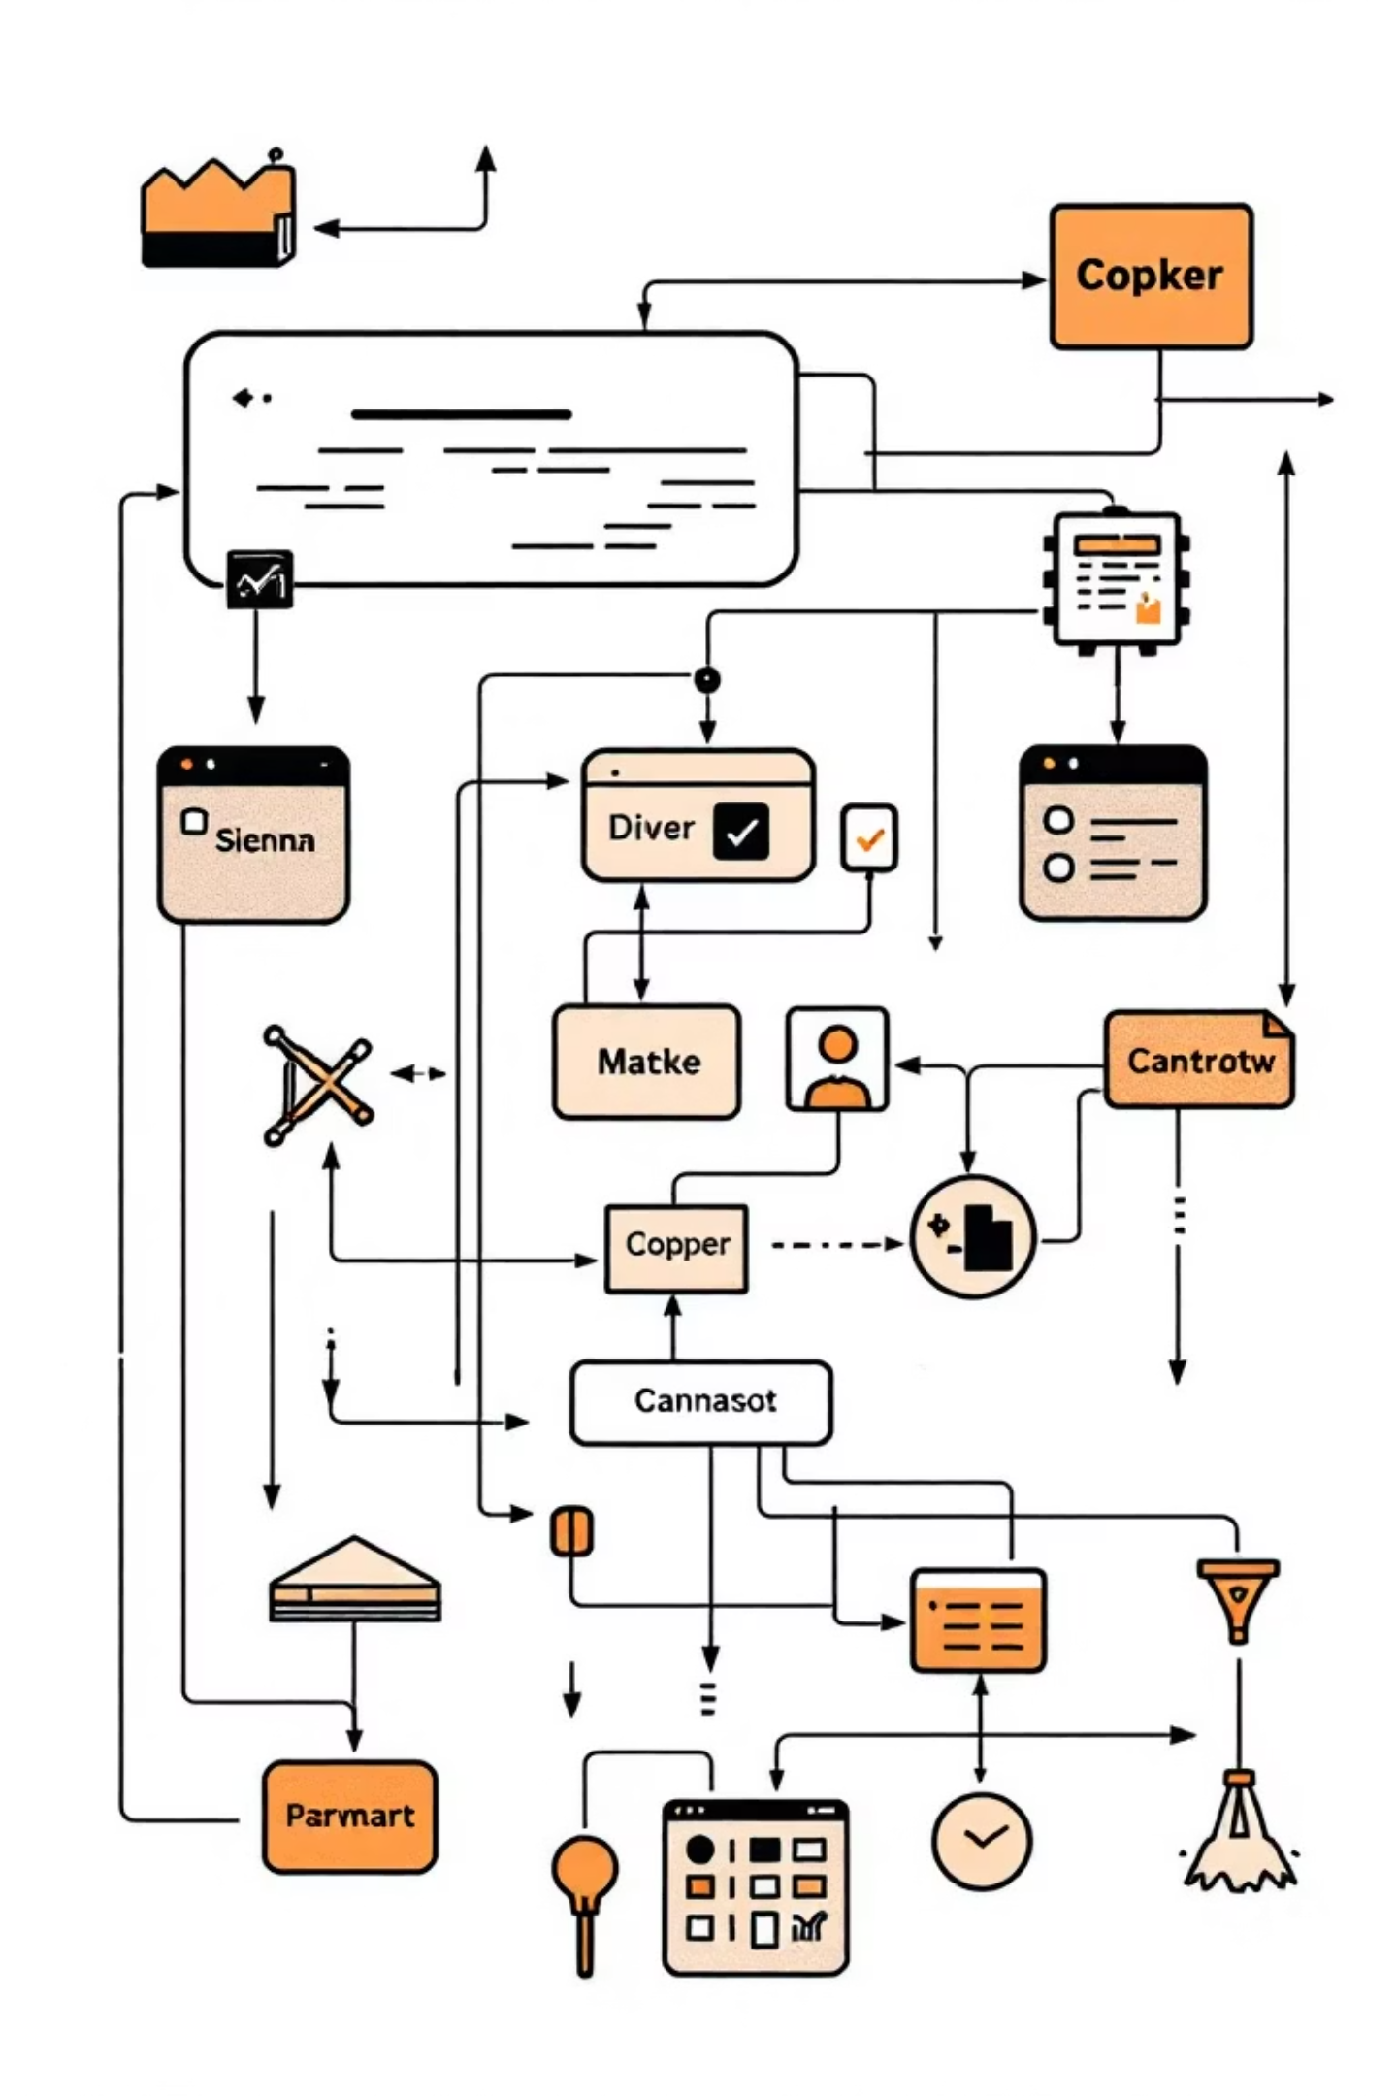
Структура базы данных
Materials (Материалы)
Suppliers (Поставщики)
Основные поля:
Основные поля:
Название, тип, единица измерения
Название компании
Количество, цена, поставщик
Контактное лицо, телефон, email
Дата последней поставки
Адрес, город
Минимальный/максимальный уровень
Рейтинг (1-5 звезд)
Сроки доставки, условия оплаты
Местоположение на складе
Deliveries (Поставки)
Основные поля:
Материал, поставщик, количество
Дата доставки, ожидаемая дата
Статус (4 варианта)
Номер накладной
Общая стоимость, примечания

Slide 8
Система статусов и аналитика
Статусы поставок с цветовой индикацией
Доставлено
В ожидании
Поставка успешно получена и оприходована на складе
Заказ размещен, ожидается отгрузка от поставщика
В пути
Отменено
Товар отправлен и находится в процессе доставки
Поставка отменена по различным причинам
Ключевые показатели аналитики
7
7
4
Типов материалов
Единиц измерения
Статуса поставок
Цемент, песок, кирпич, арматура, дерево, металл, краска
Килограммы, тонны, штуки, литры, кубометры, квадратные и погонные метры
Полный контроль жизненного цикла каждой поставки

Slide 9
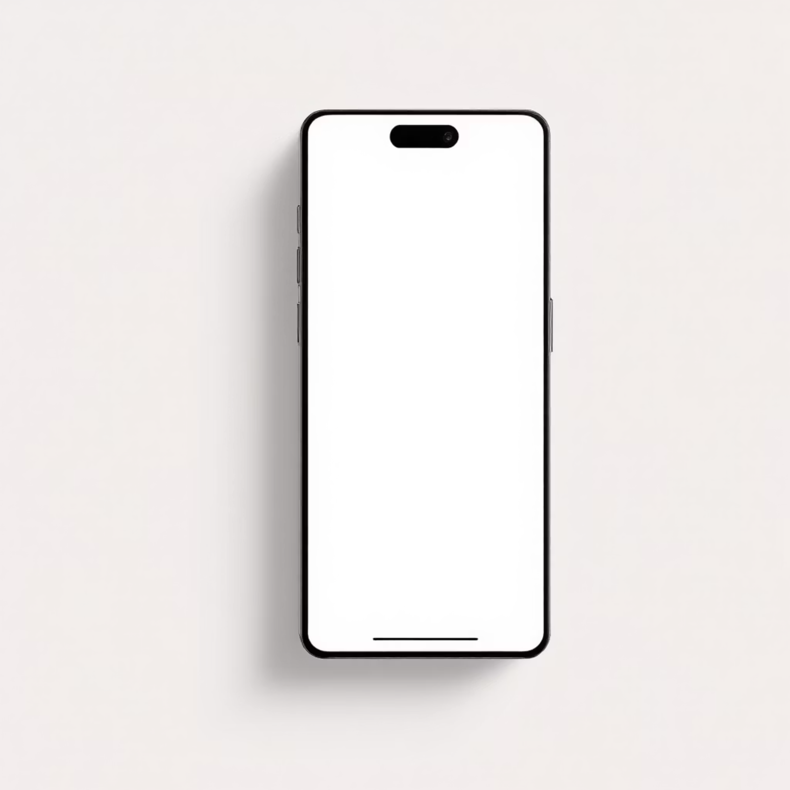
Особенности интерфейса и требования
Дизайн и навигация
Material Design 3 — современный визуальный язык
Single Activity Architecture — плавная навигация
Три темы — светлая, темная, системная
Адаптивность — поддержка разных экранов
TopAppBar — единообразная шапка
FloatingActionButton — быстрые действия
Технические характеристики
Android 7.0+ (API 24-34)
Kotlin 1.9+ с Coroutines
Локальная БД без синхронизации
Офлайн-режим работы
Русскоязычный интерфейс

Slide 10




Планы развития и выводы
Облачная синхронизация
Интеграция с серверным хранилищем для доступа с разных устройств
Расширенная аналитика
Интерактивные графики, прогнозирование потребностей, тренды закупок
Сканирование штрих-кодов
Быстрое добавление материалов через камеру устройства
Push-уведомления
Автоматические напоминания о низких уровнях запасов
Итоговые достижения проекта
Разработано комплексное Android-приложение для учета строительных материалов, которое сочетает удобный интерфейс на Jetpack Compose, надежную локальную базу данных Room, систему ролевого доступа и мощную аналитику. Приложение готово к развертыванию и дальнейшему масштабированию.

